Slide 1


Trabajo Práctico Final
Integrantes: Cabrera, Augusto Gabriel Molina, Maria Wanda GRUPO: “A DE AYME”
“Super Mario Bros”
Asignatura: Ingeniería de Software
Fecha: 22 / 6 /2023

Slide 2
INDICE
01.
02.
03.
Introducción
Plan de Gestión de las Configuraciones
Requerimientos
04.
05.
06.
UML
Patrón de Arquitectura
Patrones de Diseño
07.
08.
Integración Continua
Políticas

Slide 3
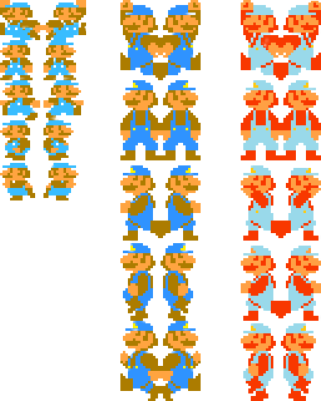
Introducción
El proyecto seleccionado por el grupo es una versión modificada del famoso videojuego de 1985 “Super Mario Bros”, este mismo pretende conservar la jugabilidad clásica del videojuego pero con referencias de Argentina.

Slide 4



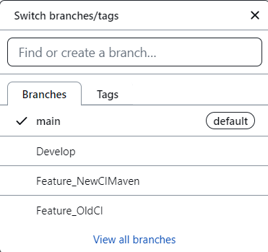
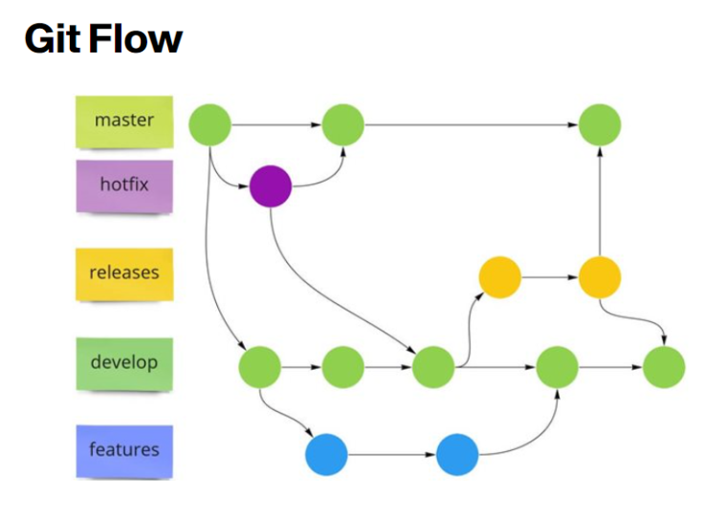
Plan de Gestión de las Configuraciones
Link: https://github.com/AugustoCabrera/superMarioBros/tree/main
Roles de los miembros del equipo.
Product Owner (PO): Molina, María Wanda - D.N.I.: 43.676.123
Scrum Master (SM): Cabrera, Augusto Gabriel - D.N.I.: 42.259.653
Equipo de Desarrollo (DS):
Cabrera, Augusto Gabriel - D.N.I.: 42.259.653
Molina, María Wanda - D.N.I.: 43.676.123

Slide 5
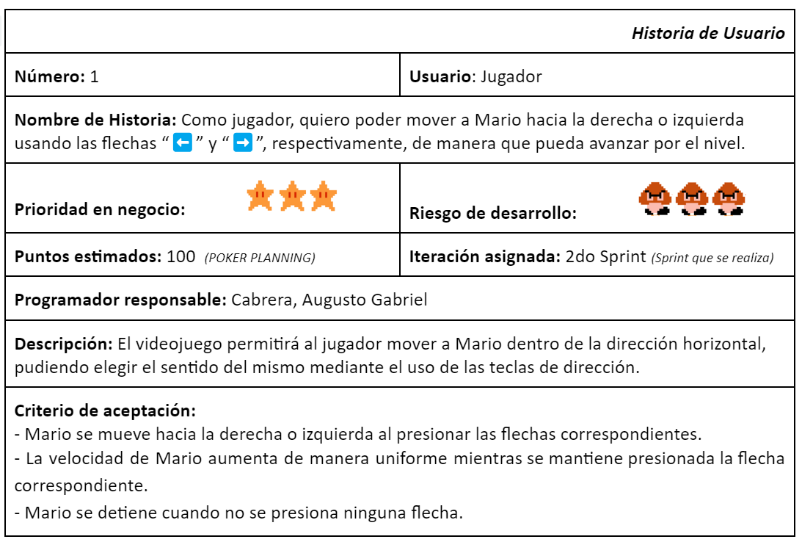
Requerimientos
FUNCIONALES

Slide 6
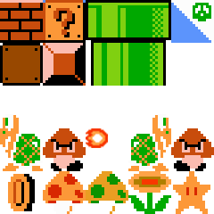
Requerimientos NO FUNCIONALES
Requisitos de diseño:
- La interfaz de usuario deberá ser de 1268 x 708 píxeles como mínimo.
Requisitos de interfaces externas:
- El juego requiere tener un teclado y un monitor integrados a la computadora como mínimo para su ejecución y jugabilidad. La adición de un mouse y parlantes mejora considerablemente la jugabilidad.
Requisitos de seguridad:
- El juego no requerirá medidas de seguridad especiales y otras.
Requisitos de mantenimiento:
- El juego es fácil de mantener y actualizar.
Requisitos de rendimiento:
1. Velocidad de fotogramas (framerate): El juego debe ser capaz de mantener una velocidad de fotogramas constante y suave, preferiblemente de al menos 60 fps para una experiencia de juego fluida.
2. Tiempo de carga: El tiempo de carga del juego debe ser mínimo para que los jugadores no tengan que esperar demasiado tiempo antes de comenzar a jugar. A partir de una notebook con 8Gb de RAM y un procesador Intel i3, no debe exceder los 3 segundos de demora.
3. Java instalado: El videojuego debe poder ejecutarse con Java 8 (o superiores) instalado en la computadora.
4. Escalabilidad: Este juego se adapta a versiones de sistema operativo Windows a partir del Windows Vista/7.

Slide 7
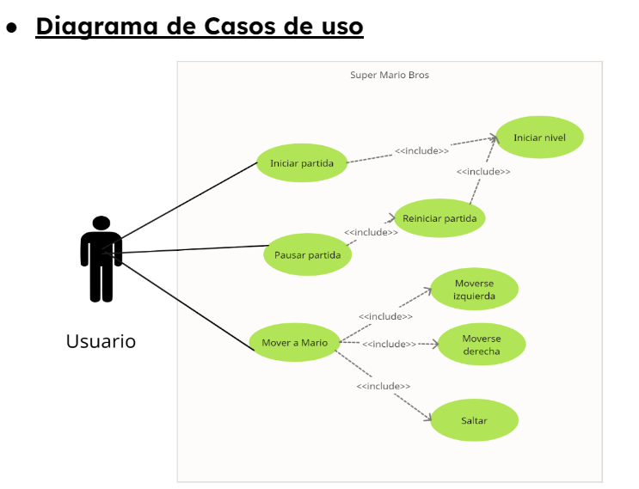
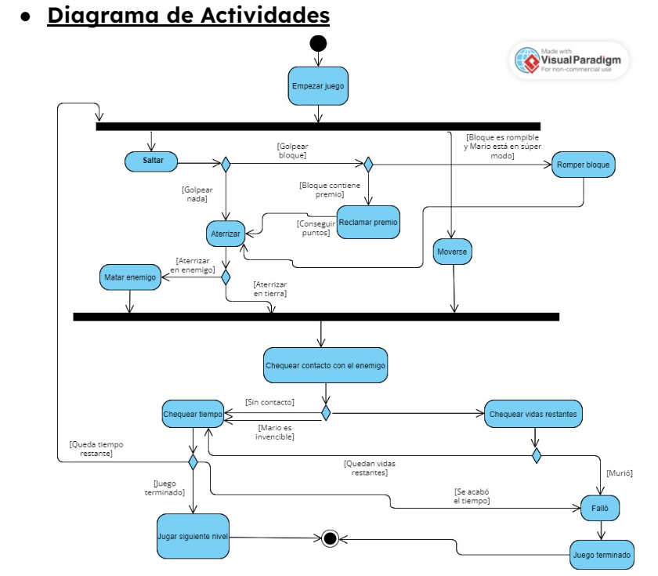
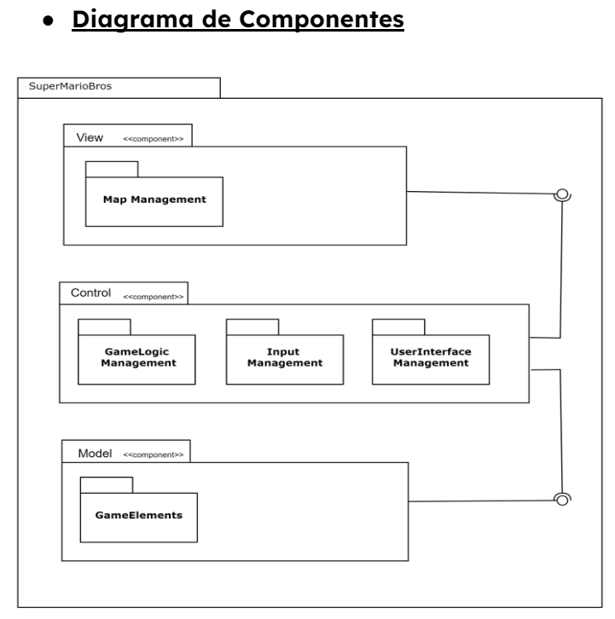
Diagramas UML

Slide 8
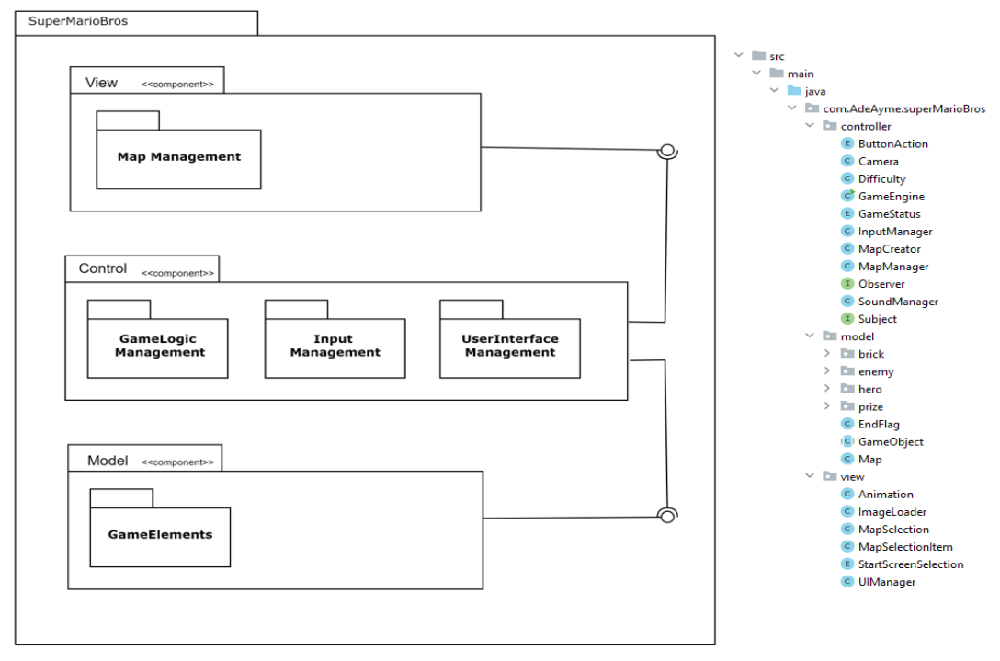
Patrón de Arquitectura
Para el proyecto presentado, la arquitectura MVC (Modelo-Vista -Controlador) es la más adecuada. Este estilo de arquitectura también viene con sus propias ventajas:
desarrollo más rápido y paralelo.
El uso de MVC permite realizar modificaciones en las partes del subsistema sin afectar las otras partes. Esto facilita futuras actualizaciones del sistema.
Este estilo arquitectónico desacopla el acceso a datos y la presentación de datos.

Slide 9
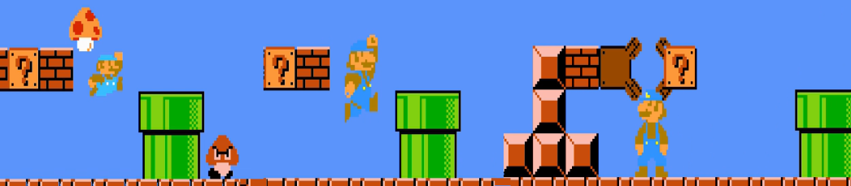
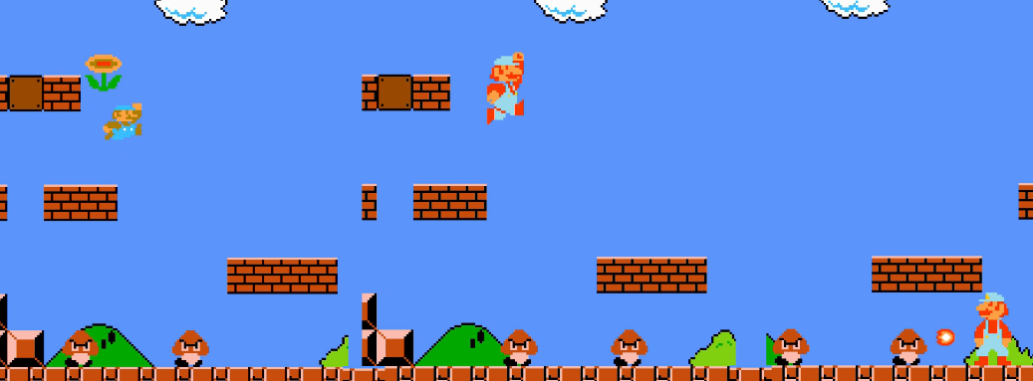
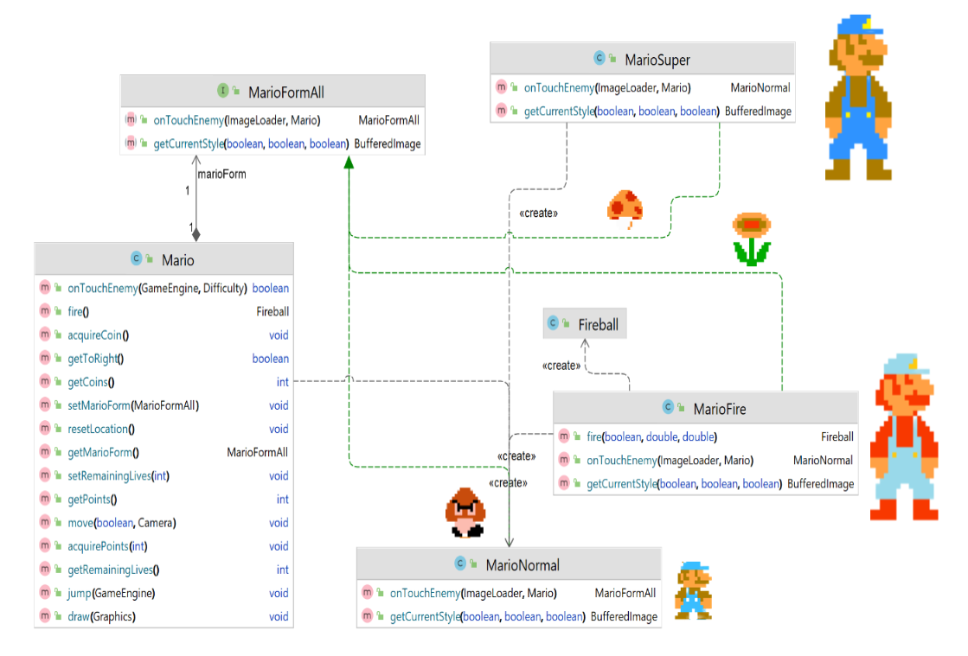
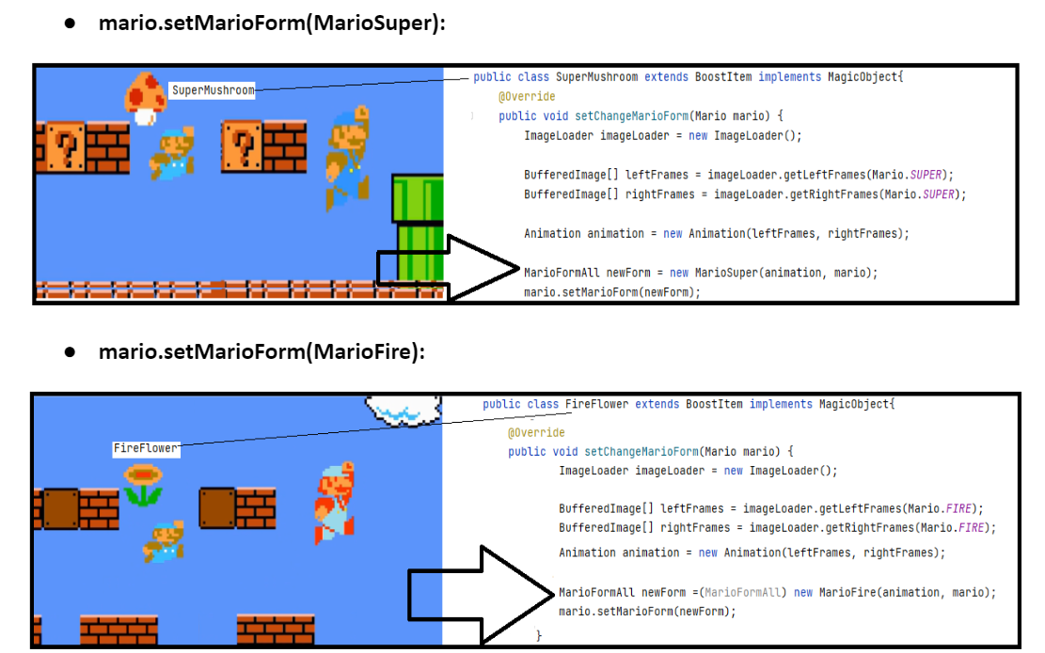
Patrón de Diseño
Strategy

Slide 10
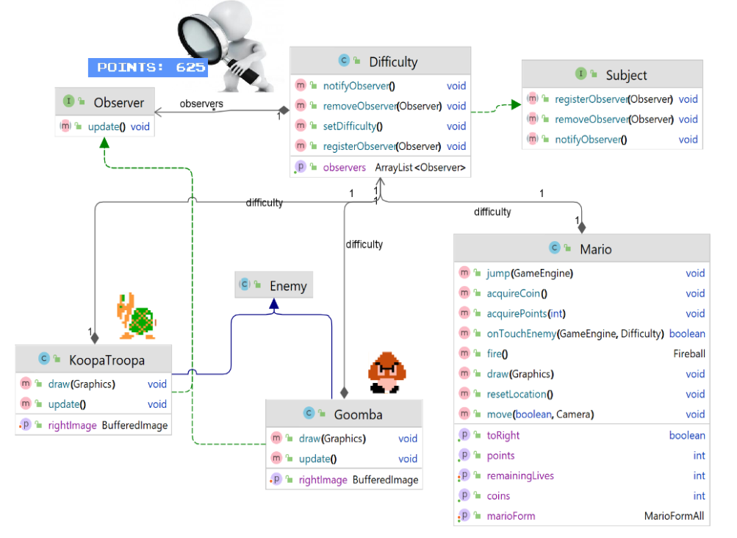
Patrón de Diseño
Observer
¿Más rápido?

Slide 11
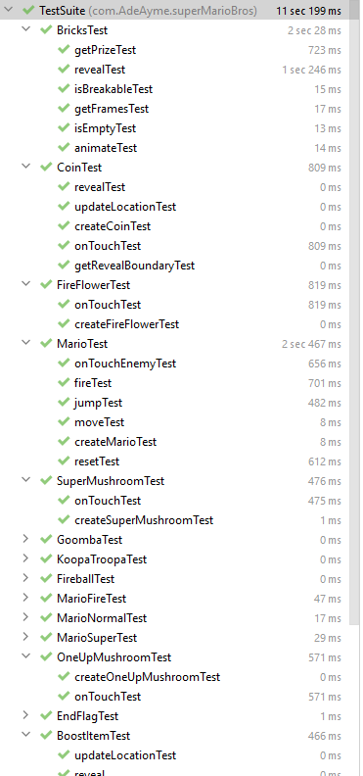
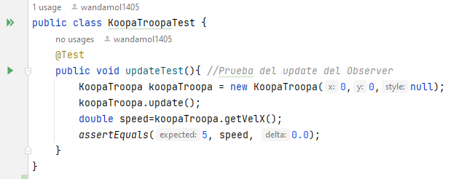
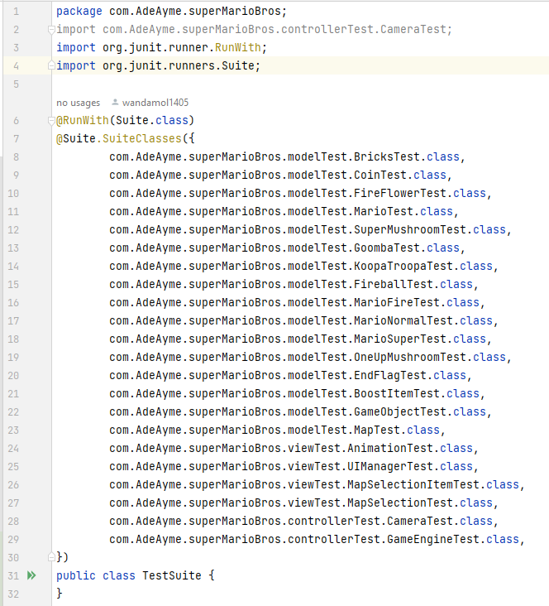
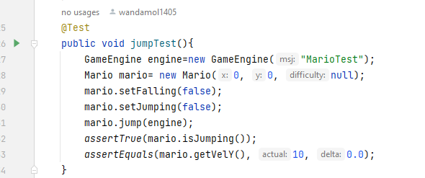
Integración Continua
Junit
1

Slide 12
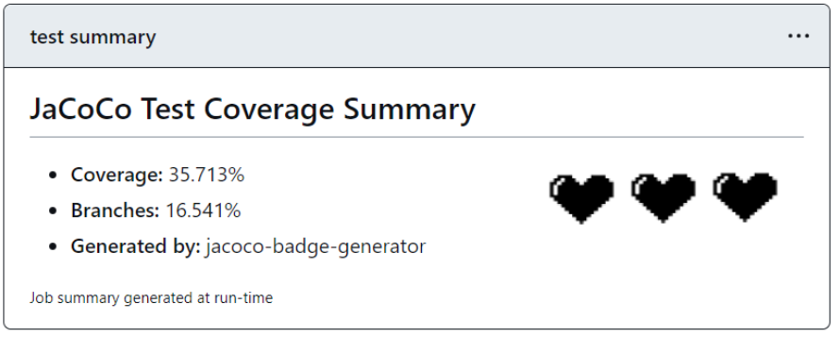
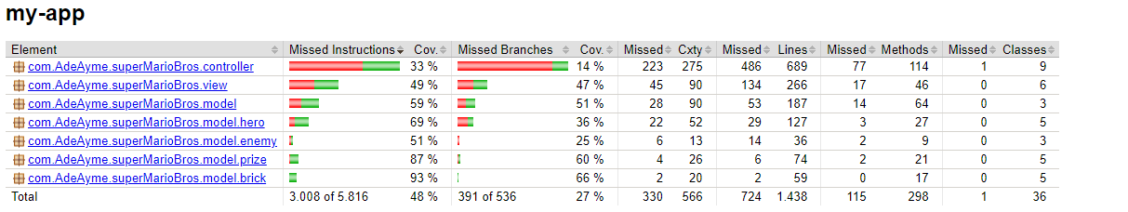
Integración Continua
2
JaCoCo

Slide 13
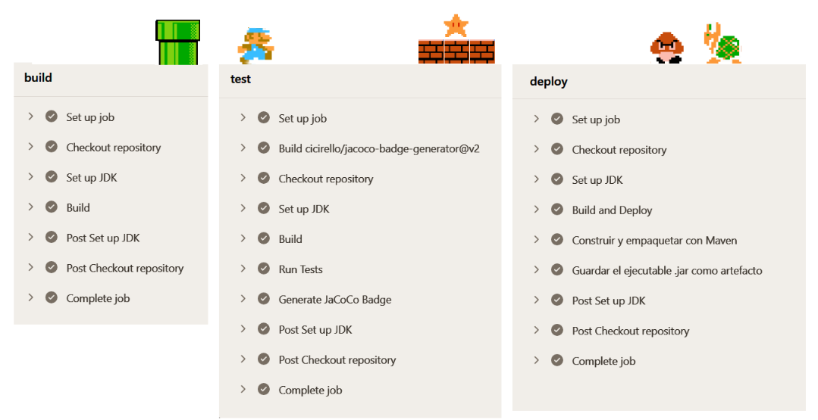
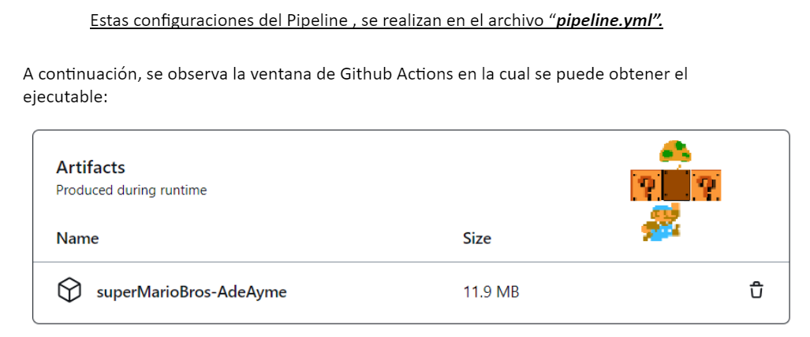
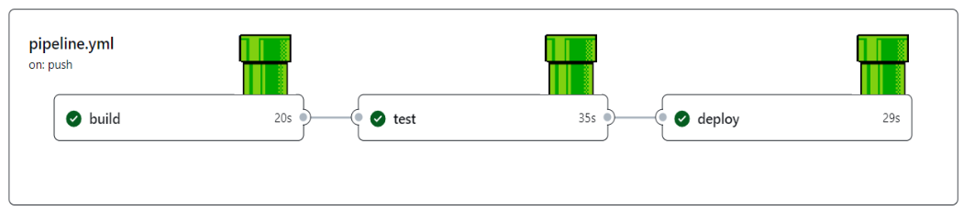
Integración Continua
3
GitHub Action

Slide 14
Políticas
Las políticas en los equipos de Scrum son acuerdos y reglas establecidas para guiar el trabajo colaborativo y asegurar un funcionamiento eficiente y efectivo del equipo. A continuación, para el desarrollo de este trabajo, el equipo de Scrum “A de Ayme” planteó las siguientes políticas:
Al momento de hacer un push a la rama Develop, se debe obligatoriamente, antes de realizar esta acción, coordinar una videollamada e informar acerca de si los cambios son aprobados por TODOS los miembros del equipo, caso negativo, el opositor deberá justificar la causa de su disgusto.
Siguiendo con la política anterior, el push OBLIGATORIAMENTE se debe realizar dentro de la videollamada, revisando la actualizando en Github.
Solo se podrá realizar un push en la rama Develop o Main, si se cuenta con un Coverage del 40% o superior, con respecto a los archivos “Models”.
En el momento de realizar un commit a cualquier rama, se debe seguir el siguiente formato:
“ ACCIÓN REALIZADA FECHA HORA ”
ej: En caso de que se haya agregado una clase llamada “Enemigo” el commit sería el siguiente
commit: “NuevoEnemigoAgregado 15/04/2023 16:15”

Slide 15

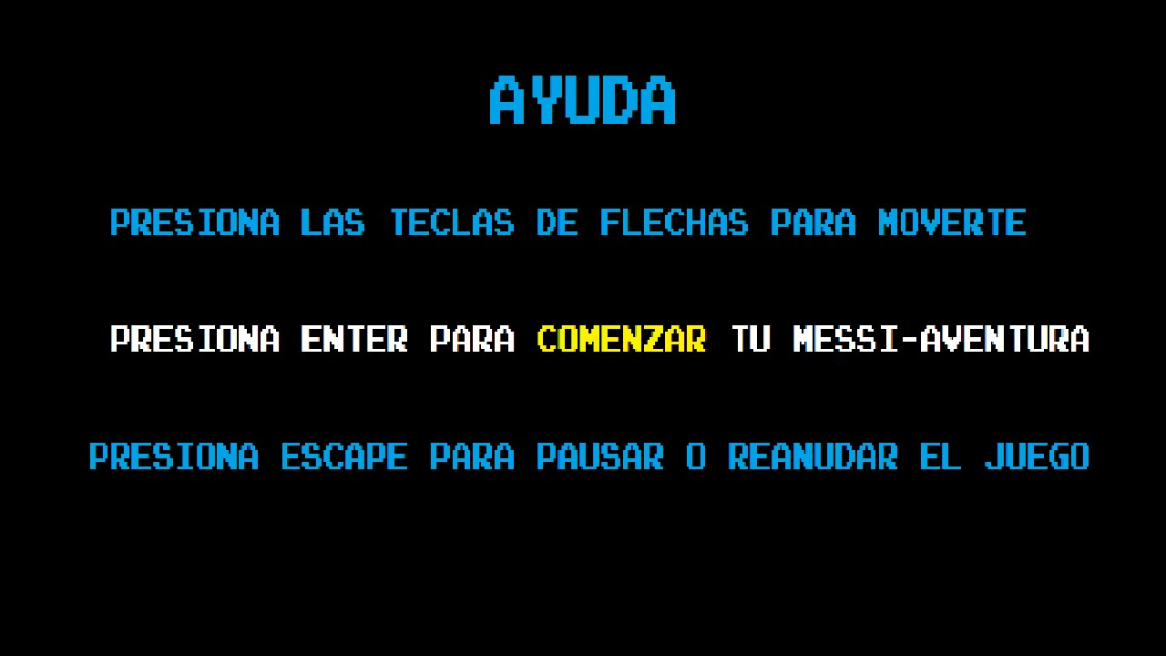
¡MUCHAS GRACIAS!

